Slide 1
4.21 LLM&手机调度讨论
汇报人：冯敏远

Slide 2

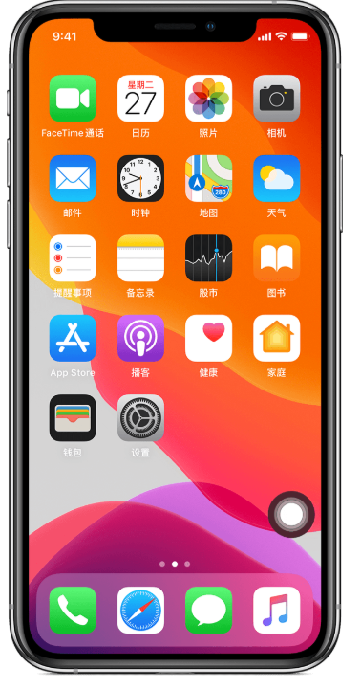












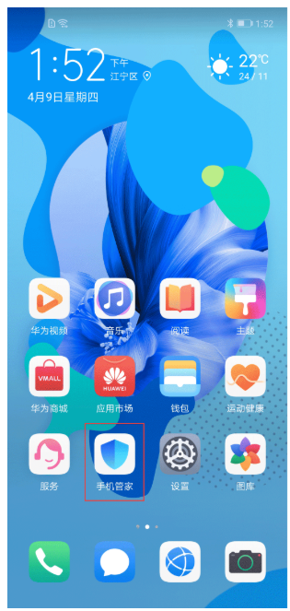






不同的APP
不同的人群

Slide 3

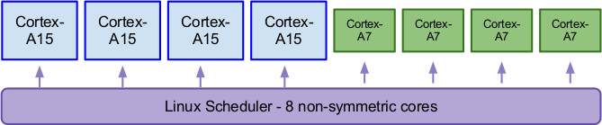
CPU调度器：调度规则 XXX
频率调节器：调节规则 XXX
持续采集 CPU、I/O、缓存命中、温度等指标
根据指标调度
优先级：进程分组、前后台的划分
激进或保守
LLM的强理解能力
游戏模式
待机
当前设备的指标信息
当前设备的硬件条件
当前运行的app信息
甚至是当前用户的需求
。。。
big.LITTLE架构
更为合适的调度

Slide 4
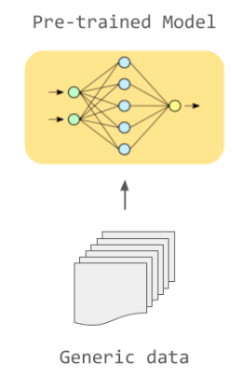
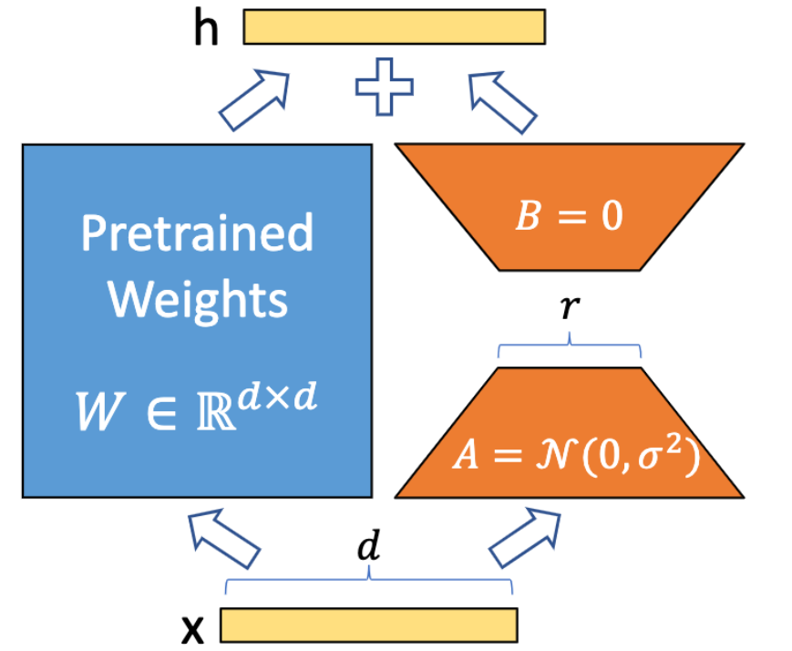

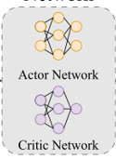

1. Apps的信息
2. 硬件信息
3. 人们对手机的使用需求信息
4. ……
离线阶段
初始的配置
LLM + RAG、 LoRA……
反馈
在线阶段
生成
调度
强化学习
规则集

Slide 5
1. Apps的信息
2. 硬件信息
3. 人们对手机的使用需求信息
4. ……
离线阶段
初始的配置
LLM + RAG、 LoRA……
反馈
1. 哪些数据可以用来去调LLM ?
2. 初始的配置 配置哪些？
3. 规则集的内容？
（CPU线程调度规则、频率调节规则、
页面置换规则、优先级规则……）
在线阶段
生成
调度
强化学习
规则集

